Slide 1













아들셋
영화예매사이트
팀장: 20212992 서영우
팀원: 20212991 심동진
팀원: 20212996 양진원

Slide 2


팀원 역할 소개
20212992 서영우
1. 예매 페이지
2. 결제 페이지
3. 예약 DB 관리
4. 회원가입 DB 관리
5. 매점 페이지
20212991 심동진
20212996 양진원
1. 상영 영화 페이지
2. 영화 추천 페이지
3. 로그인 및 회원가입 페이지
4. 마이페이지
5. 마이페이지 DB 관리
1. 메인 페이지
2. 영화 상세보기 페이지
3. 좌석 선택 페이지
4. 리뷰 작성 DB 관리

Slide 3

목차
01
프로젝트 선정 배경
02
기술 스택 및 협업 과정
03
테이블 설명 및 DB 개요
04
주요 기능 및 흐름도
05
프로젝트 완성도 및 개선사항

Slide 4
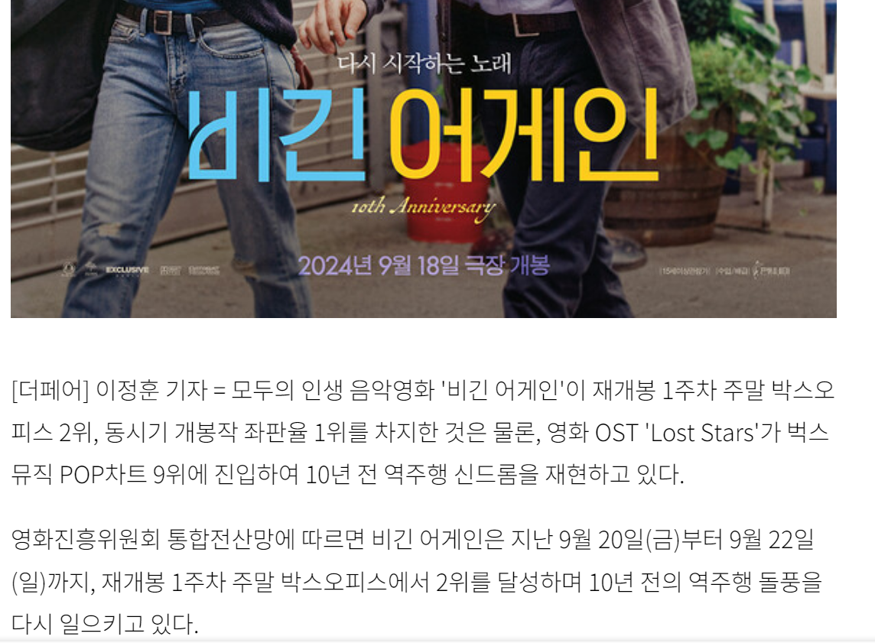
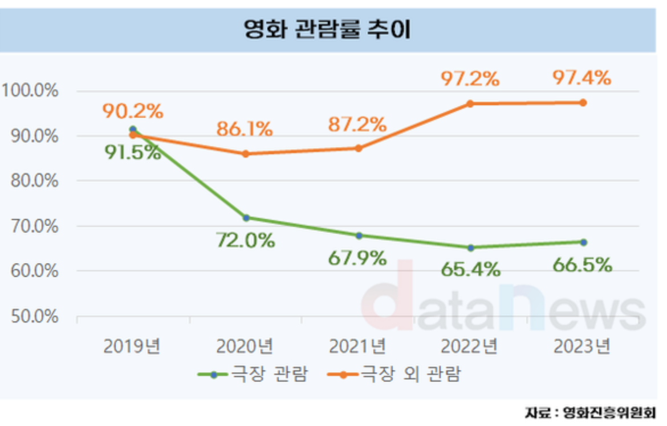
1. 프로젝트 선정 배경

Slide 5




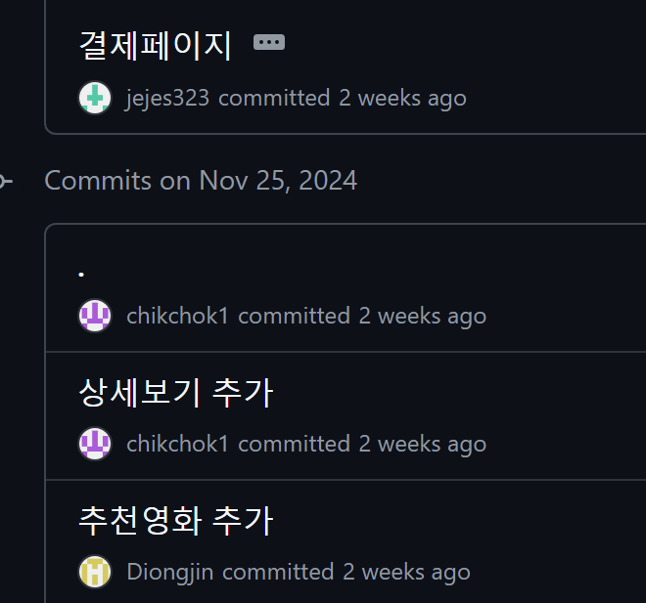

2. 기술 스택 및 협업 과정
리뷰 작성

Slide 6







로그인 세션 여부
마이페이지
고객 정보, 결제내역 불러오기
마이페이지, 예매페이지, 영화 상세보기
리뷰 작성
예매 결제
고객 결제내역을 DB에 저장
상세보기 페이지
리뷰 작성 및 삭제

Slide 7

결제내역 DB
회원정보 DB
고객 정보 데이터
고객 결제내역 데이터
리뷰 관리 DB
영화 리뷰작성 데이터

Slide 8
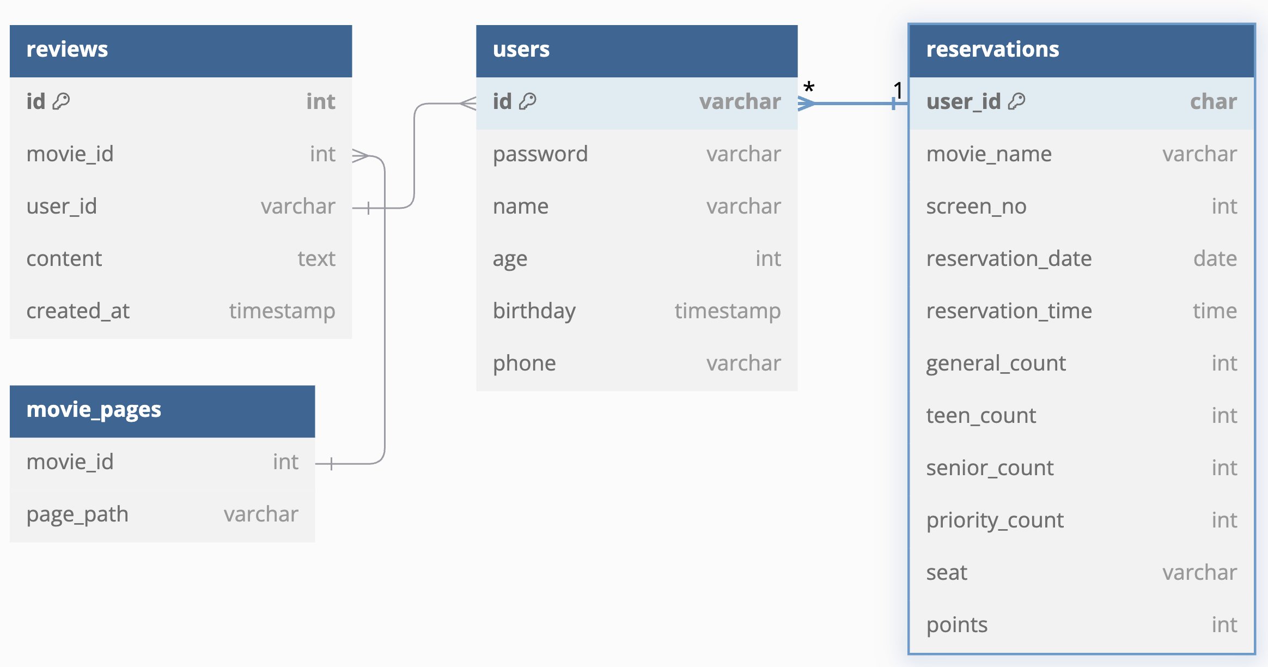
3. 테이블 설명 및 DB 개요
리뷰 작성
AJAX 수정
리뷰 관리

Slide 9
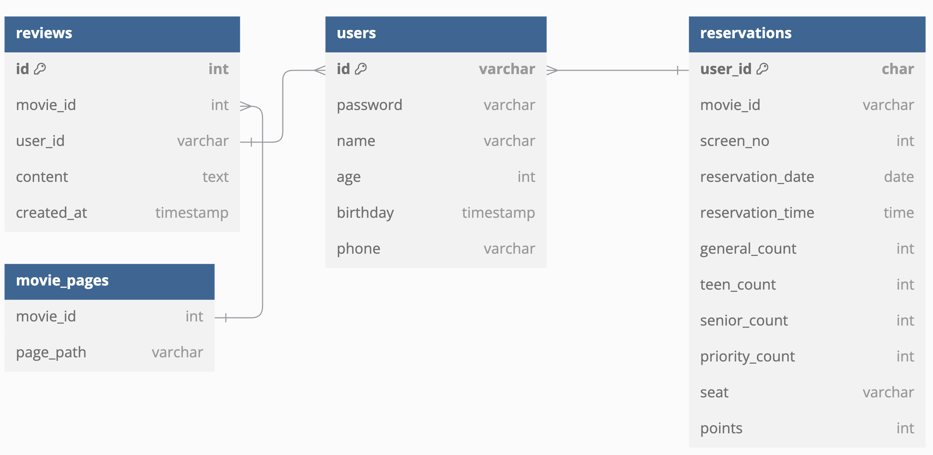
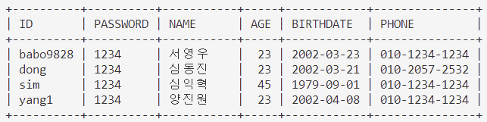
고객 정보 저장 테이블
속성 | Type | 비고
Id | varchar | 로그인 아이디
password | varchar | 비밀번호
name | varchar | 이름
age | int | 나이
birthday | timestamp | 생년월일
phone | varchar | 휴대폰 번호
AJAX 수정
리뷰 관리

Slide 10
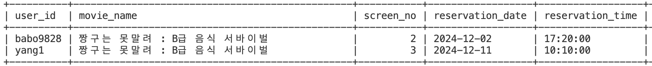
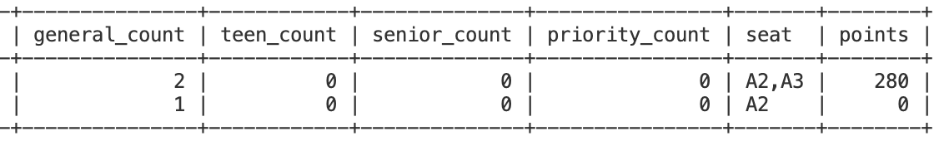
결제 내역 테이블
AJAX 수정

Slide 11
결제 내역 테이블
속성 | Type | 비고
user_id | char | 로그인 아이디
movie_name | Varchar | 영화 이름
screen_no | Int | 상영관
reservation_date | date | 예약 날짜
reservation_time | time | 예약 시간
general_count | int | 일반 인원
teen_count | int | 청소년 인원
senior_count | int | 경로 인원
priority_count | int | 우대 인원
seat | varchar | 좌석
points | int | 적립 포인트
AJAX 수정

Slide 12
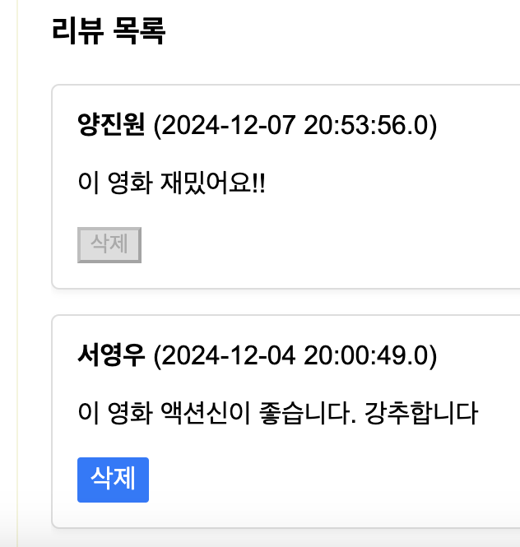
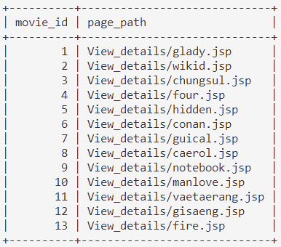
리뷰 데이터
AJAX 수정
리뷰 관리

Slide 13
리뷰 데이터
속성 | Type | 비고
id | int | 리뷰 고유 번호
movie_id | Int | 영화 고유 번호
user_id | varchar | 아이디
content | text | 리뷰 내용
created_at | Timestamp | 작성 시간
AJAX 수정
리뷰 관리
속성 | Type | 비고
movie_id | int | 영화 고유 번호
Page_path | Varchar | 페이지 경로

Slide 14
페이지 소개
메인
사용자
상영 영화 페이지
- 상세보기 페이지
로그인 페이지
영화 예매 페이지
영화, 날짜, 시간 선택 페이지
좌석 선택 페이지
결제 페이지
회원가입 페이지
매점 페이지
추천 페이지
마이페이지

Slide 15
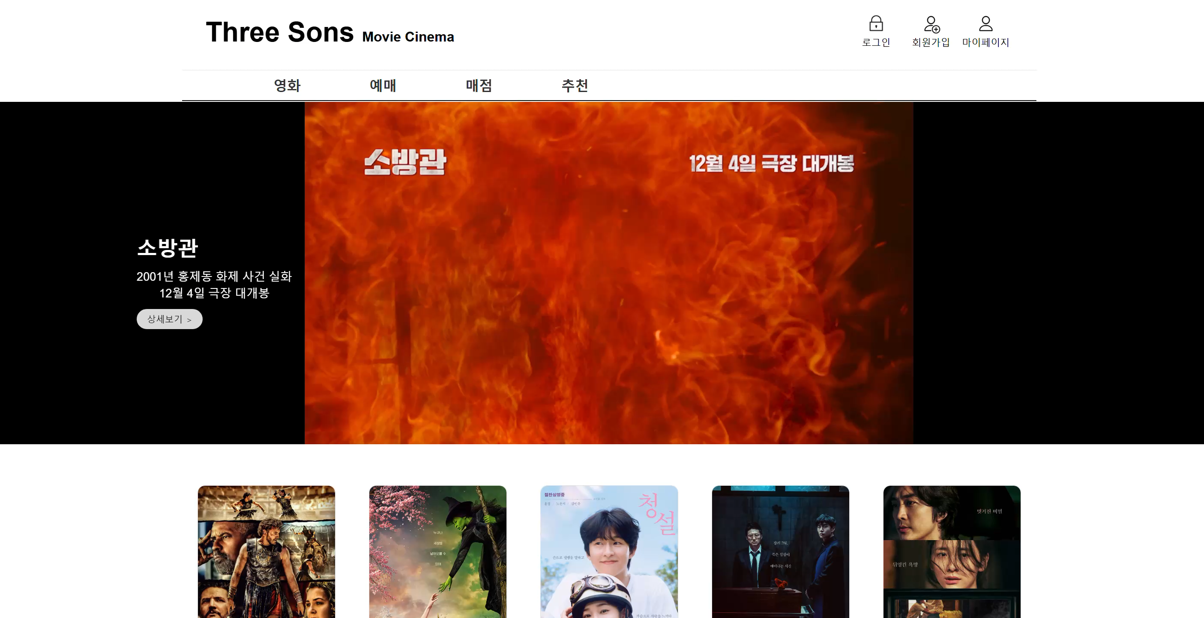
4. 주요기능 및 흐름도

Slide 16
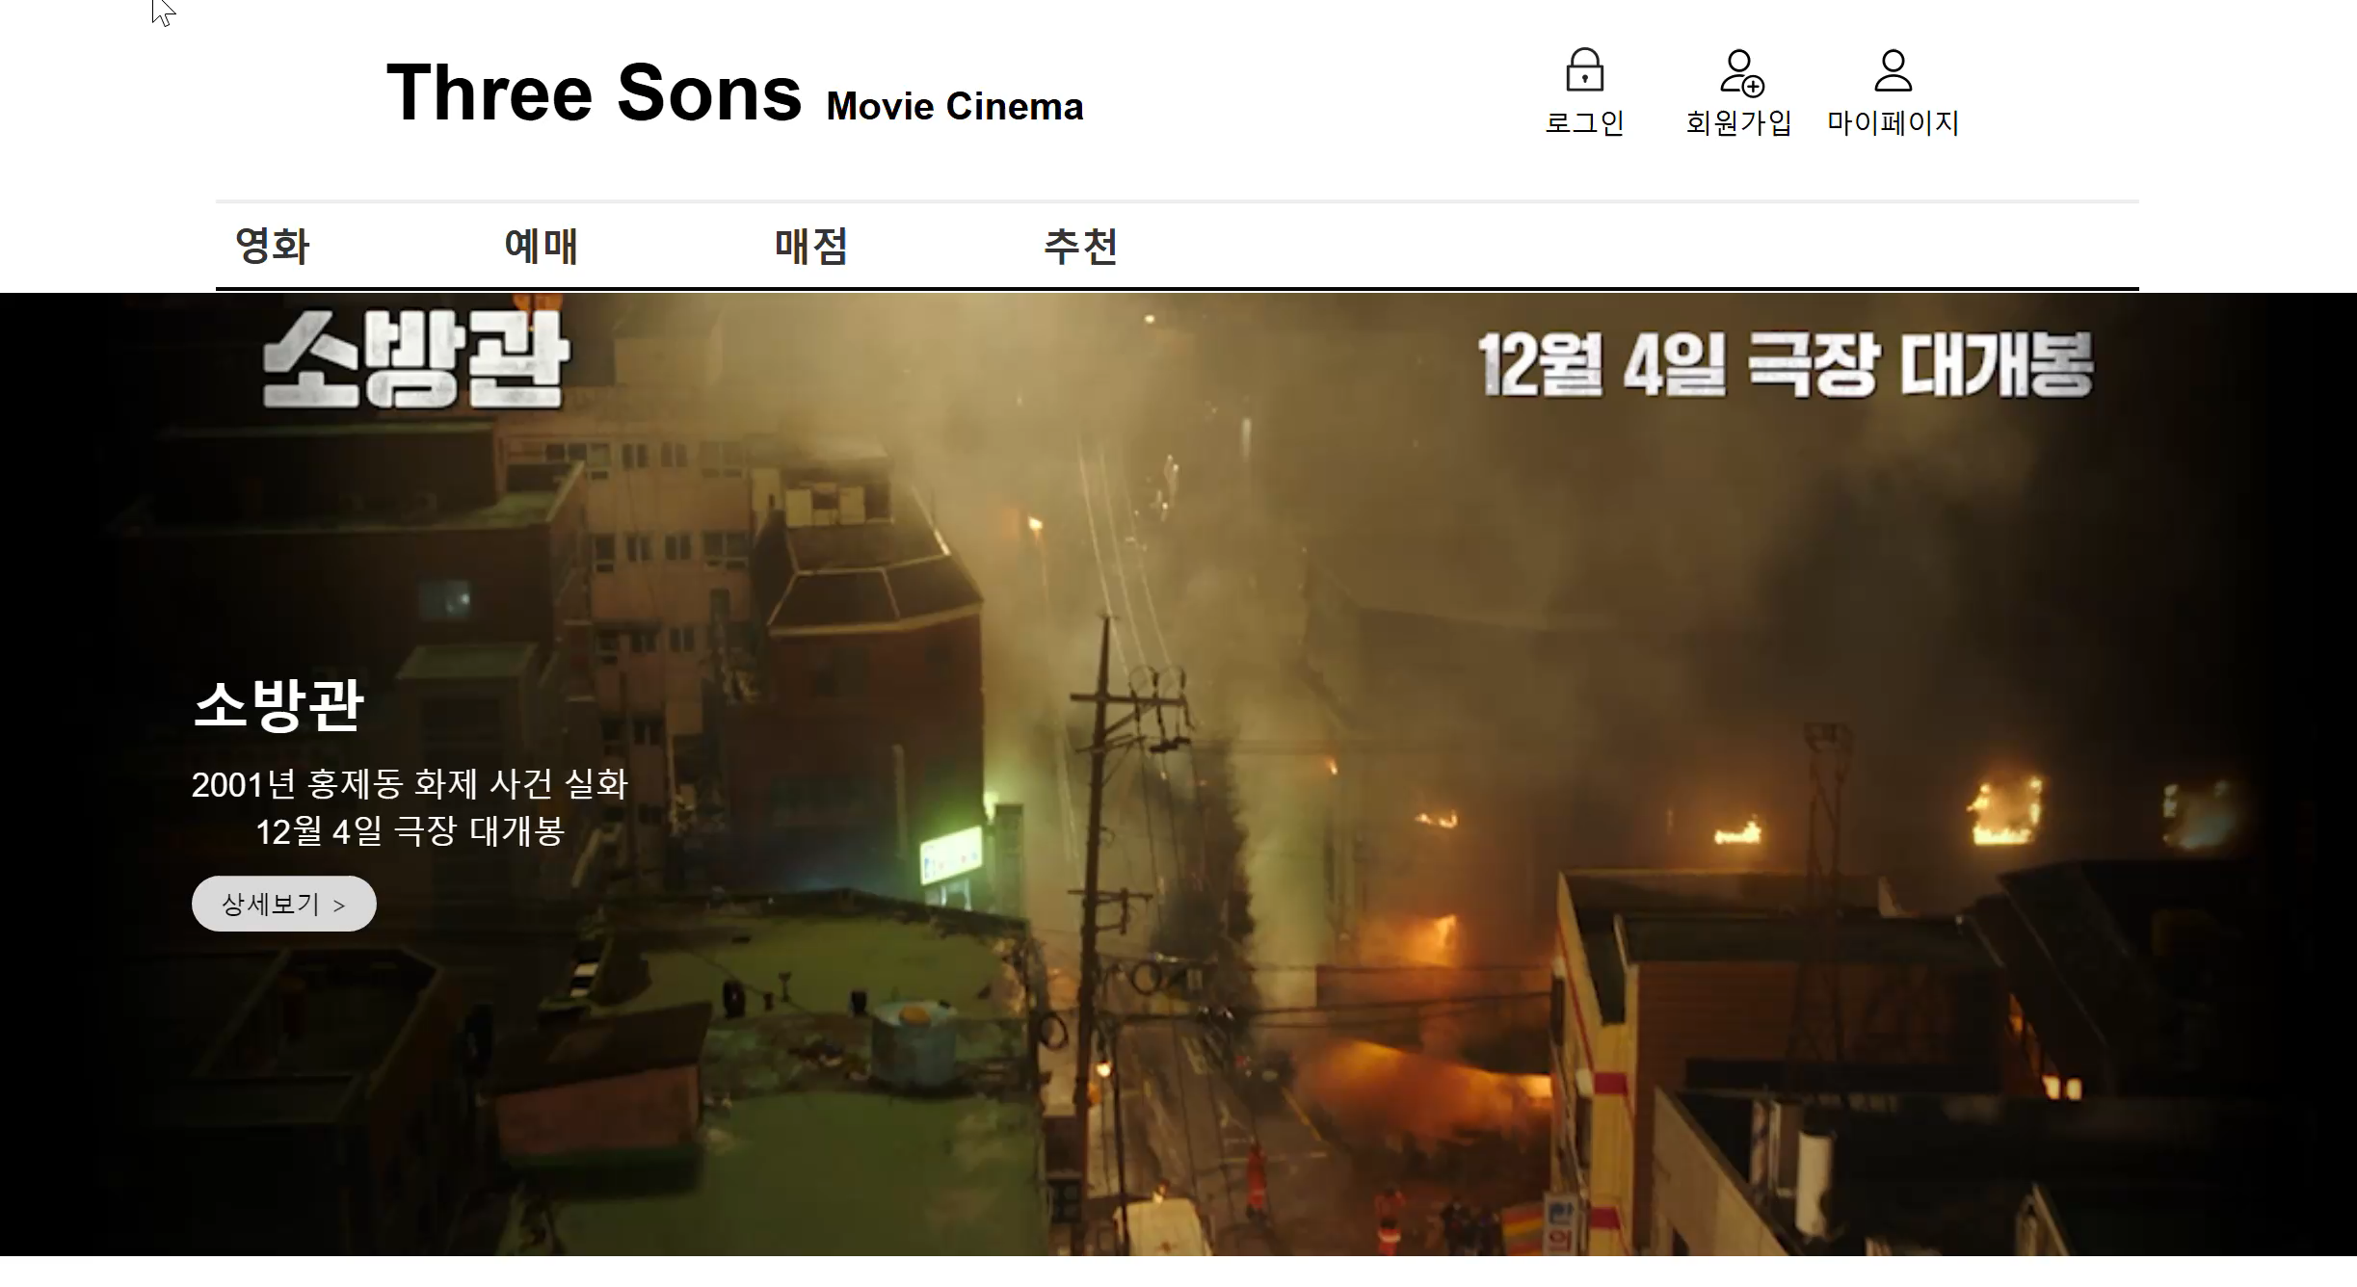

Slide 17
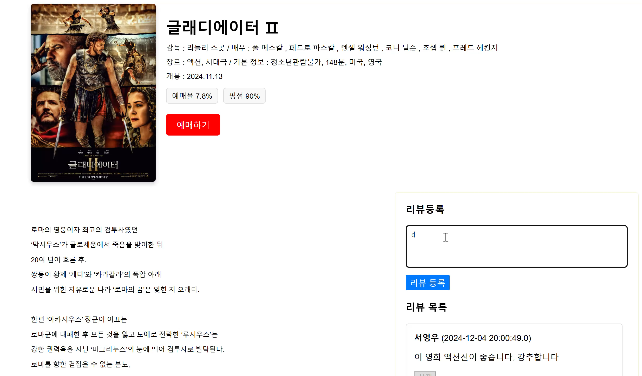
상세보기

Slide 18
코드설명
String content = request.getParameter("content"); // 사용자가 입력한 리뷰 내용을 서버로 가져옴
String userId = (String) session.getAttribute("user_id"); // 세션에서 사용자 ID 가져오기
String query = "INSERT INTO reviews (movie_id, user_id, content, created_at) VALUES (?, ?, ?, NOW())";
//영화 리뷰를 reviews 테이블에 삽입하기 위한 SQL 명령어

Slide 19




영화 날짜 및 시간 선택
달력을 통해 상영 날짜 선택. 선택한 날짜에 따른 영화별, 상영관별 시간표 제공.
좌석 선택
인원 선택, 선택한 상영시간에 대한 좌석 배치도 제공.
예매 시스템 HTML
결제하기
사용자가 원하는 영화를 쉽고 빠르게 예매할 수 있도록 직관적이고 효율적인 예매 시스템 구현. 좌석 선택 및 안전한 결제 처리.
다양한 결제 수단 지원 (신용카드, 계좌이체, 간편결제 등).

Slide 20

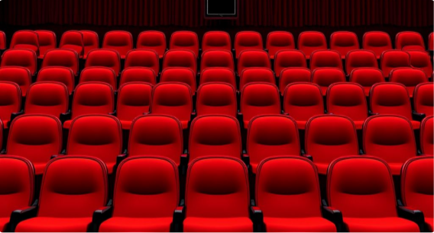


CheckReservation.jsp
reservation.html
영화 및 날짜 선택
로그인 세션 확인
예매 페이지

Slide 21
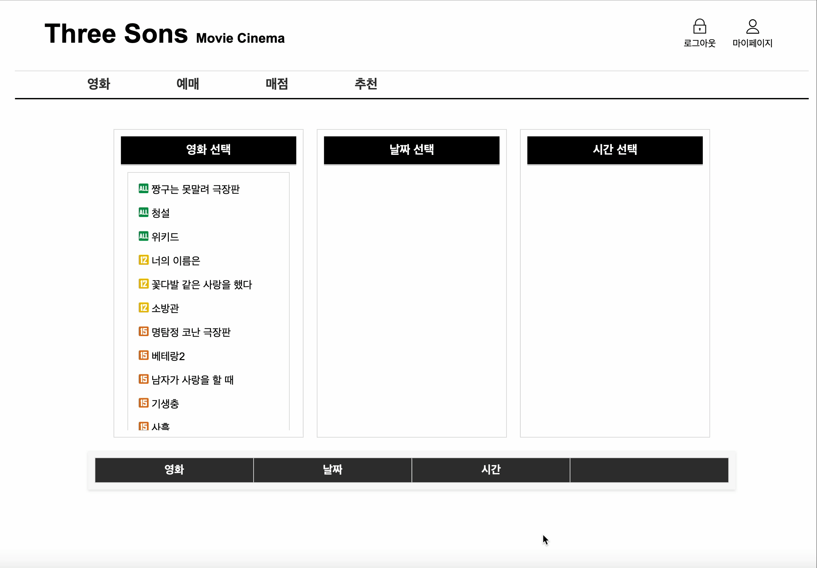

Slide 22
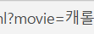
영화 날짜 및 시간 선택
function updateURL() { const queryParams = new URLSearchParams(); if (selectedMovie) queryParams.set("movie", selectedMovie); if (selectedDate) queryParams.set("date", `${currentMonth} ${selectedDate}`); if (selectedScreen) queryParams.set("screen", selectedScreen); if (selectedTime) queryParams.set("time", selectedTime); .
.
.. let newURL = `${window.location.pathname}?${queryParams.toString()}`; window.history.pushState({}, "", newURL); }

Slide 23
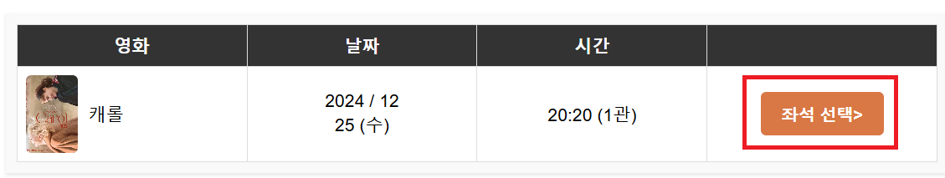
영화 날짜 및 시간 선택
const finalURL = `seat.html?${queryParams.toString()}`; window.location.href = finalURL;

Slide 24
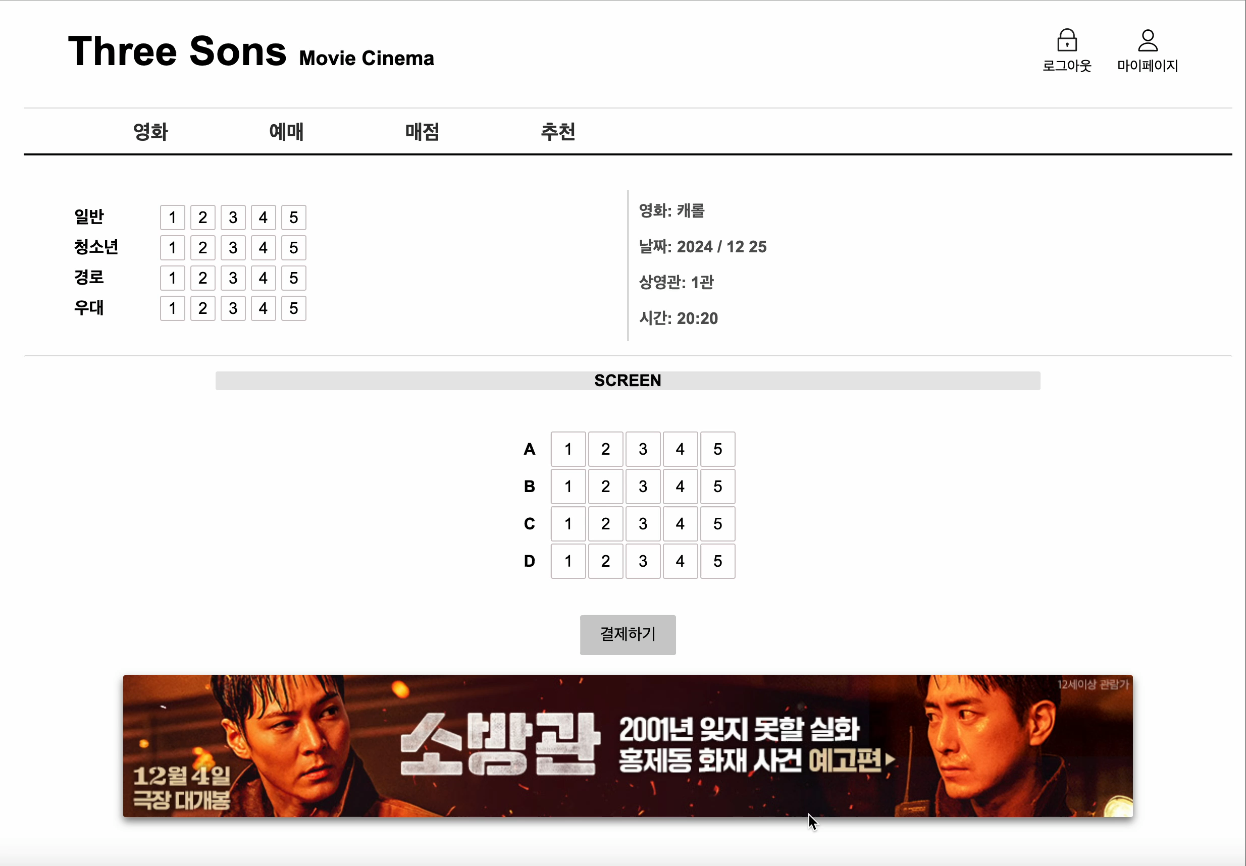

Slide 25
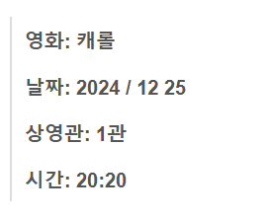
좌석 선택
function getQueryParams() { const params = new URLSearchParams(window.location.search); //URL의 데이터 가져옴 return { movie: params.get("movie"), // "movie" 파라미터 값 가져오기 date: params.get("date"), // "date" 파라미터 값 가져오기 screen: params.get("screen"), // "screen" 파라미터 값 가져오기 time: params.get("time"), // "time" 파라미터 값 가져오기
}; }

Slide 26
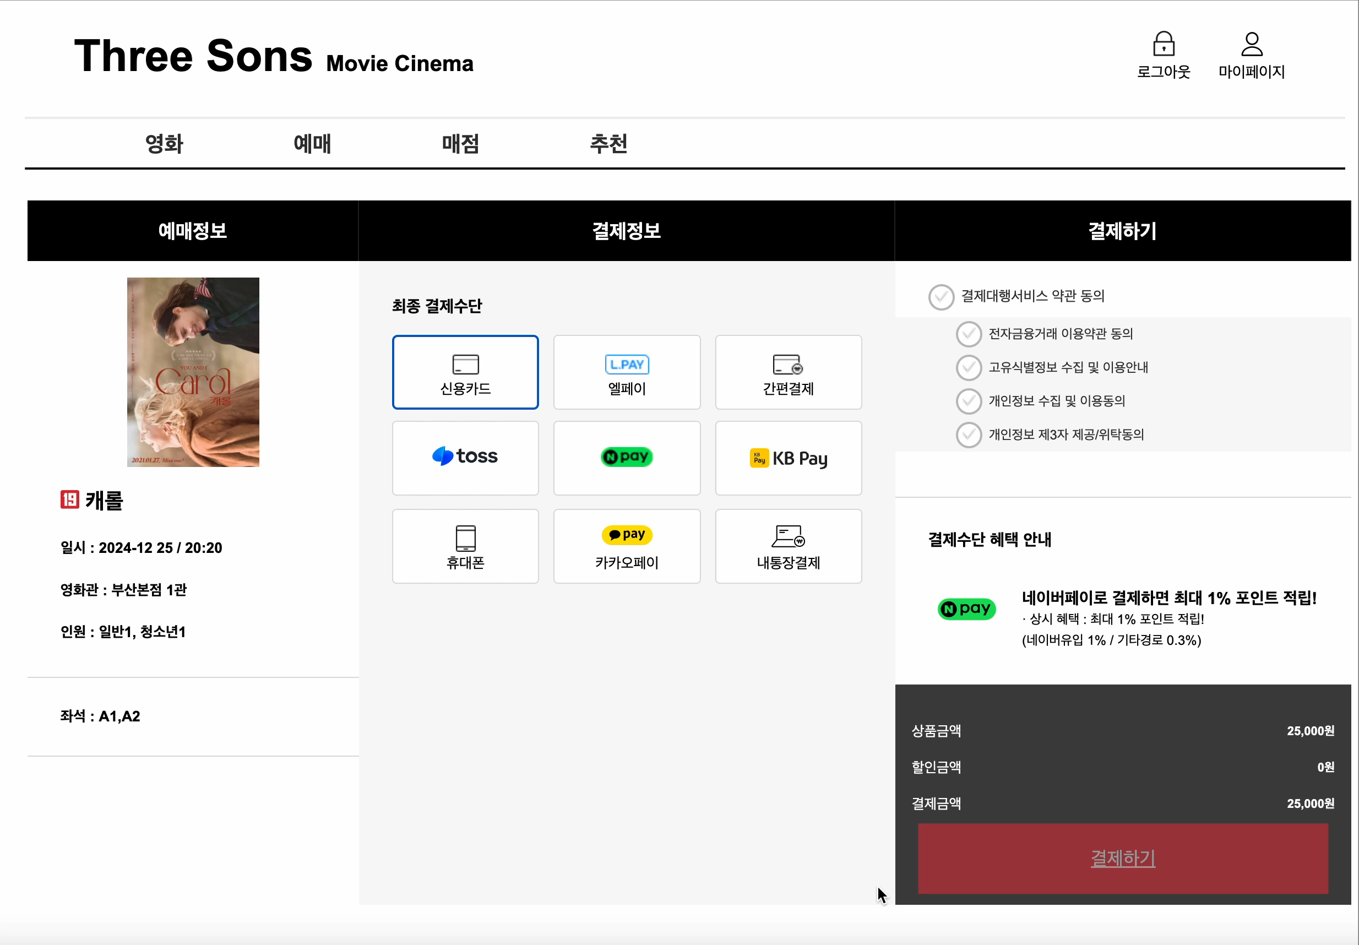

Slide 27

pay.html
PayCheck.jsp
결제하기
결제하기 버튼
결제 데이터 저장

Slide 28
결제하기
String movie = request.getParameter("movie");
String date = request.getParameter("date”); . … String strSQL = "INSERT INTO reservations(user_id, movie_name, screen_no, reservation_date, reservation_time, general_count, teen_count, senior_count, priority_count, seat, points) " + "VALUES (?, ?, ?, ?, ?, ?, ?, ?, ?, ?, ?)"; pstmt = conn.prepareStatement(strSQL);
pstmt.setString(1, userId); // 로그인 아이디
Pstmt.setString(2, movie); // 영화 이름
pstmt.setInt(3, screenNo); // 상영관
. .
…

Slide 29
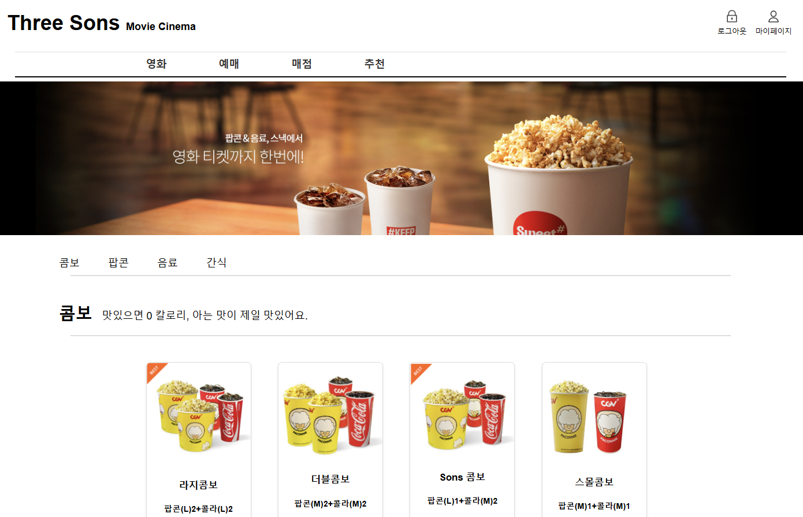
매점

Slide 30
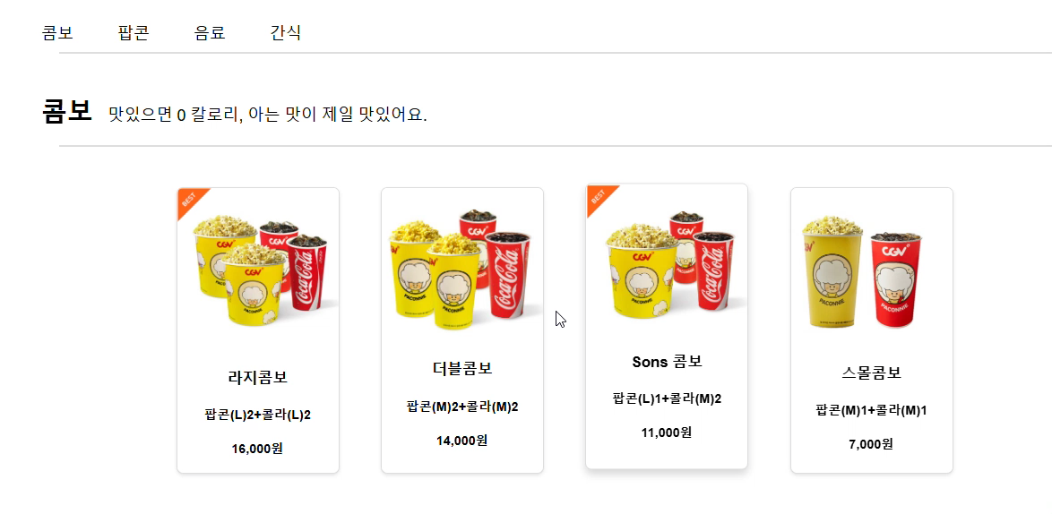
매점

Slide 31
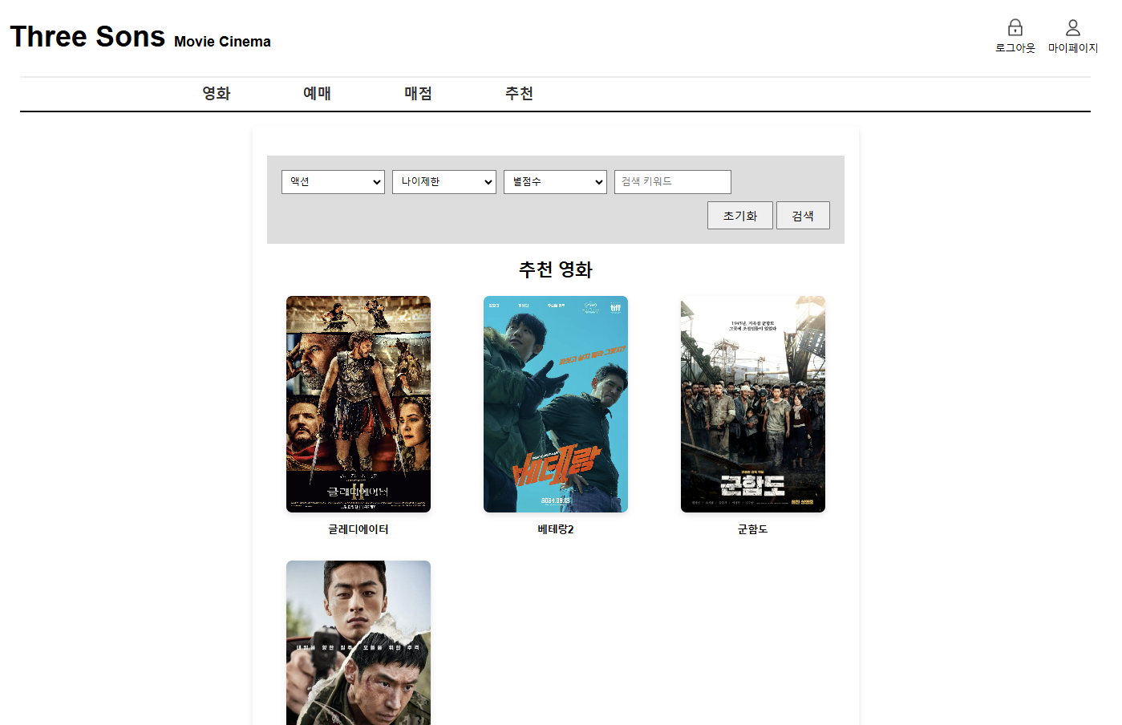
추천 영화

Slide 32
추천 영화
// 검색
document.getElementById("search").addEventListener("click", function () {
const genre = document.getElementById("genre").value;
const age = document.getElementById("age").value;
const rating = document.getElementById("rating").value;
const keyword = document.getElementById("keyword").value.trim();
...
...
// 필터링
const filteredMovies = movieData.filter((movie) => {
return ( (!genre || movie.genre === genre) &&
(!age || movie.age === age) &&
(!rating || movie.rating === Number(rating)) &&
(!keyword || movie.keyword.includes(keyword)) );
});
…
…

Slide 33
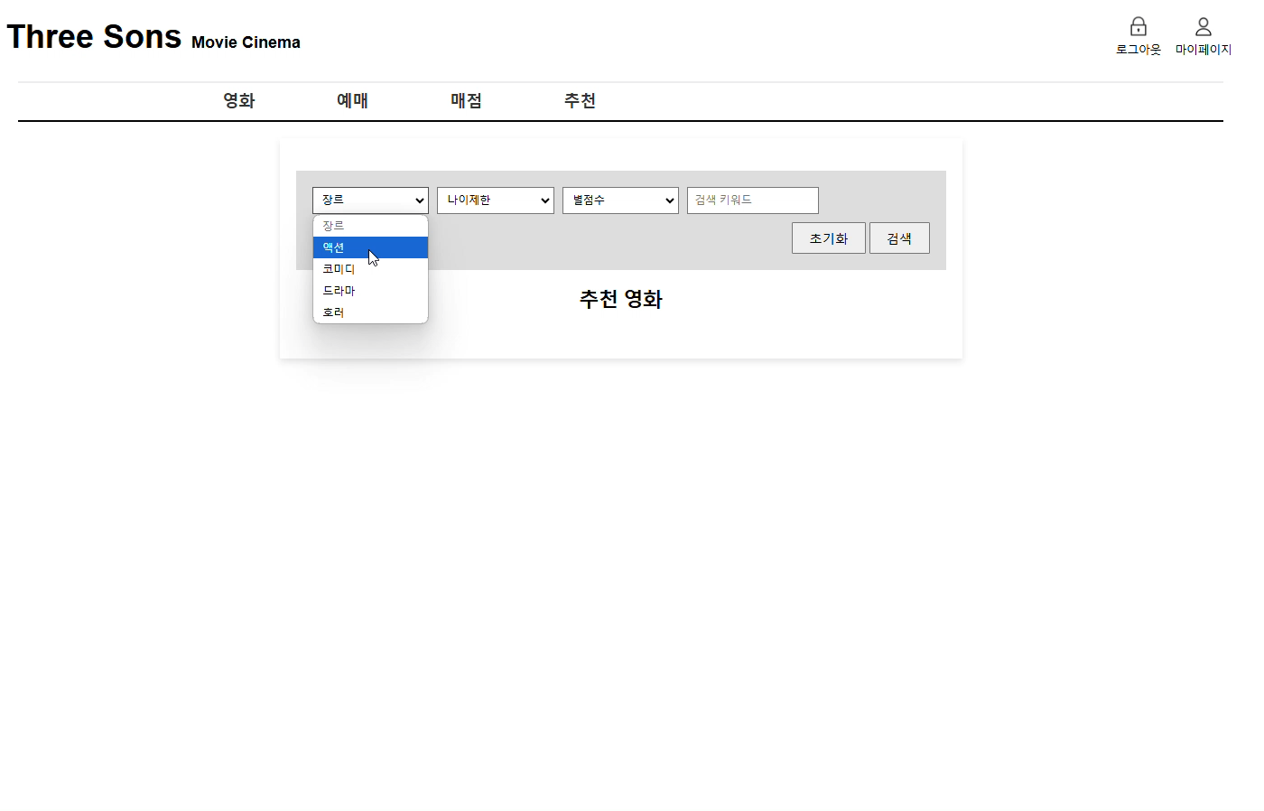

Slide 34
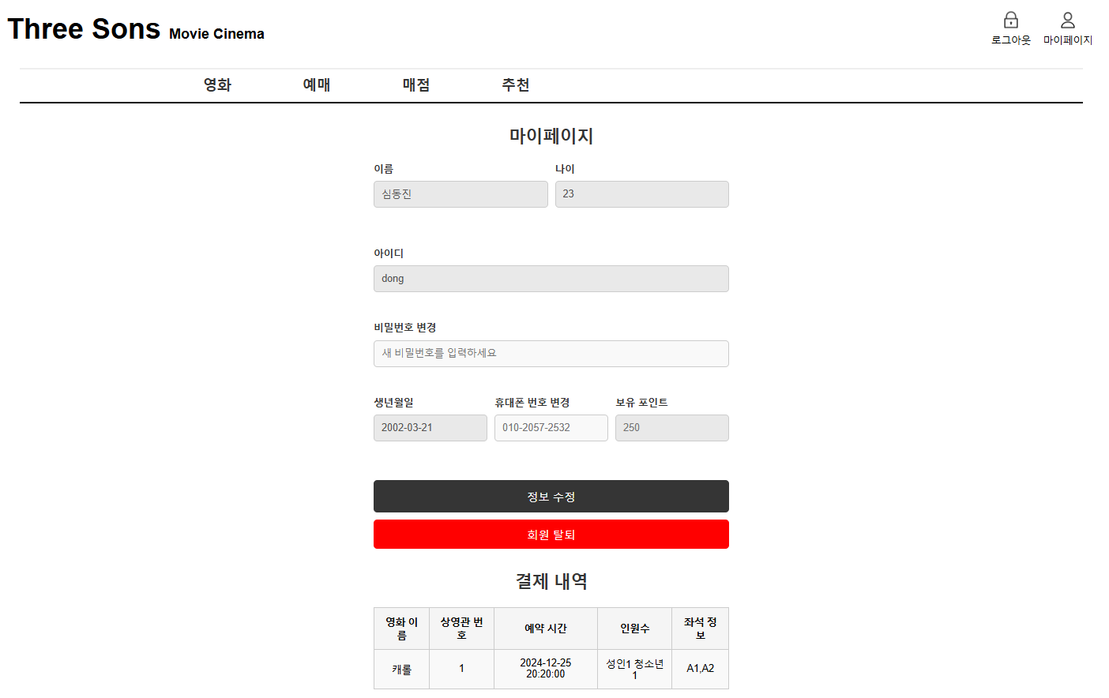
마이페이지

Slide 35
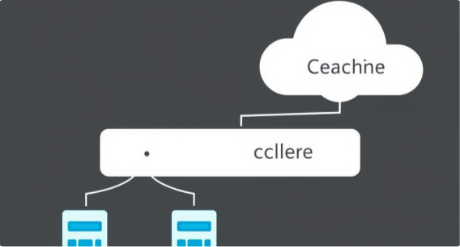
mypage.jsp
users(DB)
마이페이지
수정 및 삭제
정보수정
or
회원 탈퇴
해당 ID키에 맞는 값
수정 OR 삭제

Slide 36
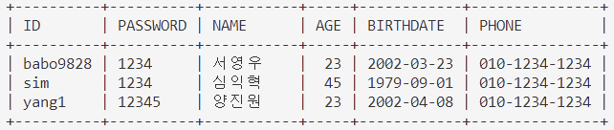


기존 테이블
마이페이지
수정 및 삭제
삭제 및 수정 후 테이블

Slide 37
마이페이지(정보수정)
// 업데이트 쿼리
String updateSql = "UPDATE users SET ";
boolean hasPassword = (newPassword != null&& !newPassword.isEmpty());
boolean hasPhone = (newPhone != null && !newPhone.isEmpty());
if (hasPassword)
{ updateSql += "PASSWORD = ?"; // 비밀번호를 업데이트 필드로 추가
}
if (hasPhone)
{ if (hasPassword) updateSql += ", "; // 쉼표추가로 두 필드 연결
updateSql += "PHONE = ?"; //
}
updateSql += " WHERE ID = ?"; // 사용자 ID에 해당하는 행만 업데이트
// SQL 명령어
UPDATE users SET PASSWORD = ?, PHONE = ? WHERE ID = ?;

Slide 38
마이페이지(회원 탈퇴)
//예약내역 삭제
String deleteReservationsSql = "DELETE FROM reservations WHERE user_id = ?"; deleteReservationsStmt = conn.prepareStatement(deleteReservationsSql); deleteReservationsStmt.setString(1, userId);
deleteReservationsStmt.executeUpdate();
//리뷰 삭제
String deleteReviewsSql = "DELETE FROM reviews WHERE user_id = ?"; deleteReviewsStmt = conn.prepareStatement(deleteReviewsSql); deleteReviewsStmt.setString(1, userId);
deleteReviewsStmt.executeUpdate();
//계정 삭제
String deleteUserSql = "DELETE FROM users WHERE ID = ?";
deleteUserStmt = conn.prepareStatement(deleteUserSql); deleteUserStmt.setString(1,userId);
Notes:
예약 -> 리뷰 -> 계정 삭제 순서

Slide 39
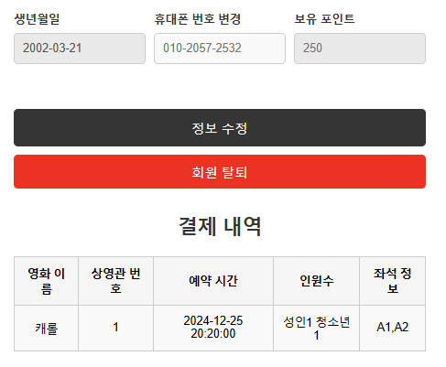
결제내역, 적립 포인트

Slide 40
Reservation(table)
Mypage.jsp
결제내역, 적립 포인트
예약 내역, 포인트
조회
예약 내역 추가
+
포인트 합계

Slide 41
마이페이지(결제 내역)
// 결제내역
String reservationSql = "SELECT movie_name, screen_no, reservation_date, reservation_time, general_count, teen_count, senior_count, priority_count, seat FROM reservations WHERE user_id = ?";
reservationPstmt = conn.prepareStatement(reservationSql);
reservationPstmt.setString(1, userId);
reservationRs = reservationPstmt.executeQuery();
//포인트 내역
String pointSql = "SELECT SUM(points) AS total_points FROM reservations WHERE user_id = ?"; pointPstmt = conn.prepareStatement(pointSql); pointPstmt.setString(1, userId); pointRs = pointPstmt.executeQuery();
if (pointRs.next()) {
point = pointRs.getString("total_points"); // SQL 결과 가져오기
if (point == null) {
point = "0"; // 결과가 NULL인 경우 기본값 설정
}
}
Notes:
예약 -> 리뷰 -> 계정 삭제 순서

Slide 42
5. 프로젝트 완성도 및 개선사항
Notes:
상세보기 :DB로 관리하는게 아니기 떄문에 정적이기 때문에 80퍼로 하였고,
영화 예매: 좌석 선택이 중복이 되고, 한 고객당 결제가 한번밖에 되지 않는다.
마이페이지: 결제 내역 취소

Slide 43

예매 제한
예매 취소
기본키(ID)를 사용하여 예매하기에
ID당 영화를 하나만 예매하는 문제점
예매는 할 수 있지만
예매를 취소할 수는 없는 문제점
개선사항
상세보기 및 영화추천 DB사용
예매좌석 유효성 검사
DB를 사용하지 않고
수작업한 문제점.
이미 예매된 좌석을 중복으로
예매할 수 있는 문제점.

Slide 44
영화 추천 알고리즘
사용자의 예매 이력, 영화 평점, 선호 장르를 기반으로 데이터를 학습
OTT 서비스와의 연계
향후 개선 계획
영화 관람 이후, 관련된 콘텐츠를 OTT 플랫폼에서 추천
관련 산업과 연계하여 다양한 문화 콘텐츠 플랫폼으로 확장
공연, 연극, 콘서트 등의 티켓 예매 서비스로 확장

